Slide 1
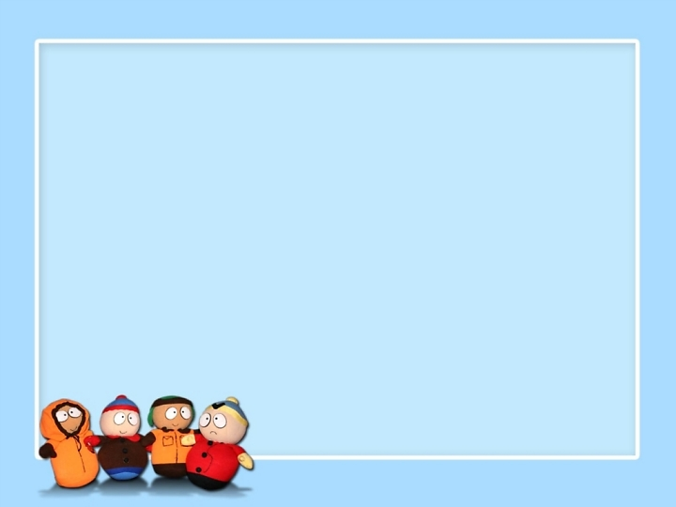
ỨNG DỤNG PHÂN TÁN
Đề tài:
Tìm hiểu về HTML5 SVG.
Nhóm tìm hiểu: 12
Giáo viên hướng dẫn: Hoàng Anh Tú.

Slide 2
NỘI DUNG
THÔNG TIN NHÓM
HTML5 SVG
DEMO ỨNG DỤNG

Slide 3
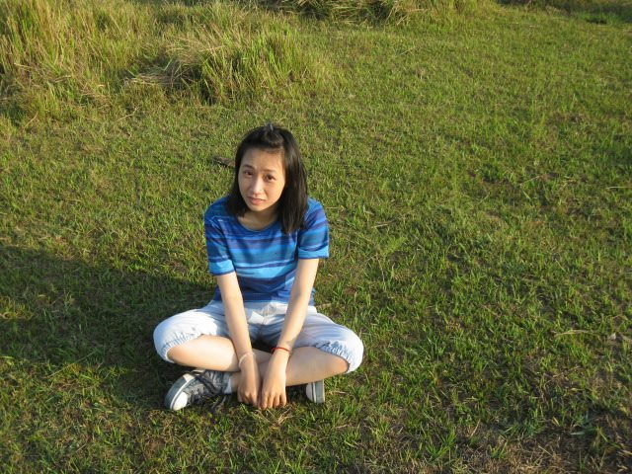


THÔNG TIN NHÓM
Nguyễn Chí Tâm – 1312507
Thông Thị Thanh Hằng – 1312178
Phan Huỳnh Diệp Trúc - 1112508

Slide 4
HTML5 SVG
SVG là gì?
- SVG là viết tắt của Scalable Vector Graphics, với mục đích đáp ứng đồ họa 2 chiều dạng vector trên website.
- Chuẩn SVG hiện đang được phát triển bởi Hiệp hội World Wide Web (W3C) từ năm 1999 đến nay, và chuẩn hóa lần đầu hồi năm 2001.
- Sử dụng cấu trúc XML để hiển thị hình ảnh dưới dạng vector.

Slide 5
HTML5 SVG
SVG là gì?
- Đồ họa SVG không bị mất bất kì chất lượng nào nếu nó được thu nhỏ hoặc thay đổi kích cỡ.
- Mọi phần tử và mỗi thuộc tính trong tập tin SVG đều có thể chuyển động được.
- Tuy nó không phải là một phần của HTML5 nhưng SVG đang ngày càng phổ biến cùng với HTML5.

Slide 6
HTML5 SVG
Một vài điểm thu hút của SVG:
- Có thể tưởng tượng rằng trong đồ họa vector, mọi đường thẳng, đường cong, hình tròn, hình chữ nhật... đều được vẽ ra đều dựa vào các điểm tọa độ. Các điểm này sẽ được nối với nhau trong không gian hai chiều để tạo nên các hình ảnh thực sự.
- Bởi vì tọa độ này chỉ mang tính tương đối so với hệ trục tại thời điểm vẽ nên 1 đơn vị trong đồ họa vector có thể là 10 pixel, 20 pixel hay 100 pixel.

Slide 7
HTML5 SVG
Một vài điểm thu hút của SVG:
Trong file vector có một đoạn định nghĩa XML như sau:
- Có nghĩa là hãy vẽ một hình tròn với tâm nằm ở tọa độ x = 60, y = 60, bán kính r = 50, tô màu đỏ. Còn đơn vị là bao nhiêu thì tùy, không quan trọng. 1pixel, 1cm, 1inch, 1 kilomet, sao cũng được. Tùy vào ý muốn có tấm hình lớn đến cỡ nào mà thôi.
<circle cx=”60″ cy=”60″ r=”50″ fill="red"/>

Slide 8
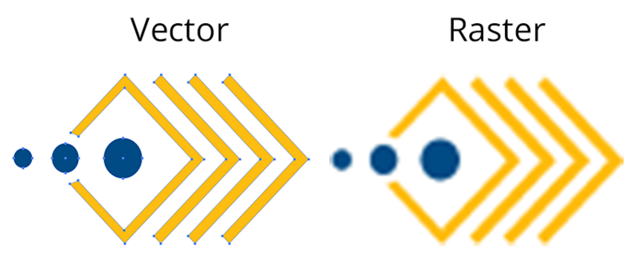
HTML5 SVG
Một vài điểm thu hút của SVG:
- Đây là sự khác nhau giữa ảnh vector với ảnh raster mà tạo nên sự thu hút cho SVG.

Slide 9
HTML5 SVG
Sơ lược về XML:
- XML là viết tắt của từ eXtensible Markup Language, hay còn gọi là ngôn ngữ đánh dấu mở rộng do W3C đề nghị với mục đích tạo ra các ngôn ngữ đánh dấu khác.
- Cú pháp XML cơ bản cho một phần tử là:
<tên thuộc_tính="giá trị">nội dung</tên>

Slide 10
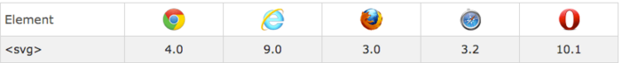
HTML5 SVG
Thẻ HTML <svg>:
- Chứa nội dung đồ hoạ SVG (graphics).
- SVG cung cấp nhiều phương thức để vẽ như paths, boxes, circles, text, and graphic images.
Các trình duyệt hỗ trợ:

Slide 11
HTML5 SVG
Ưu điểm:
- Ảnh SVG có thể được tạo và chỉnh sửa với bất kỳ văn bản.
- Ảnh SVG có thể tìm kiếm, lập chỉ mục, nén và dùng script.
- Ảnh SVG có khả năng mở rộng.
- Ảnh SVG có thể in ra hình ảnh chất lượng cao với bất kỳ độ phân giải nào.

Slide 12
HTML5 SVG
Ưu điểm:
- SVG là một chuẩn mở, nó cho phép việc tùy biến theo mục đích sử dụng một cách dễ dàng.
- Ảnh SVG có thể phóng to thoải mái mà không bị vỡ hình.
Hầu như hỗ trợ trên các trình duyệt.
Các hình ảnh SVG có thể được dễ dàng sửa chữa và phát triển sau này.

Slide 13
HTML5 SVG
Nhược điểm:
- Chỉ thích hợp với những phong cách thiết kế phẳng.
- SVG là ngôn ngữ không được thiết kế để sửa chữa trực tiếp trên mã nguồn.
- Để tạo ra các hình ảnh SVG nói chung, cần dùng các công cụ hỗ trợ.
- Có kích thước khá lớn.

Slide 14
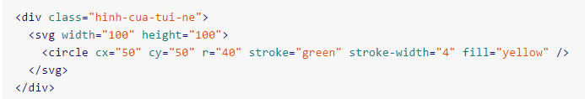
HTML5 SVG
Cách sử dụng:
Dùng trong HTML5:
- Có thể chèn trực tiếp nội dung file SVG vào trang HTML, cho vào 1 thẻ <div> .

Slide 15
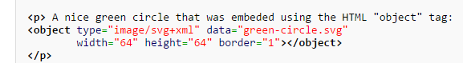
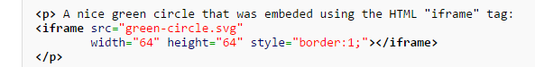
HTML5 SVG
Cách sử dụng:
Dùng trong HTML5:
- Có thể dùng qua thẻ <object>:
- Có thể dùng qua thẻ <iframe>

Slide 16
HTML5 SVG
Cách sử dụng:
1. Dùng trong HTML5:
- Có thể sử dụng qua yếu tố hình ảnh SVG:
- Có thể dùng qua thẻ IMG như một hình ảnh bình thường.
<img src= “vidu.svg" />

Slide 17
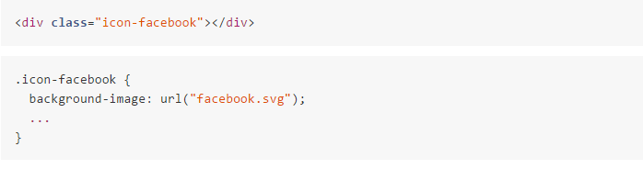
HTML5 SVG
Cách sử dụng:
2. Dùng trong CSS.
- Có thể dùng trong CSS như sau:

Slide 18
HTML5 SVG
So sánh với Canvas:
- Canvas cũng dùng để đồ họa trên trang web tương tự như SVG. Tuy nhiên, cả hai có những điểm riêng biệt khác nhau.
- SVG là ngôn nghữ mô tả đồ hoạ 2D ở XML. Canvas vẽ đồ hoạc 2D, với JavaScript.
- SVG là XML căn bản, có nghĩa mỗi SVG DOM bạn có thể dùng các sự kiện JavaScript để xử lý tương ứng.

Slide 19
HTML5 SVG
So sánh với Canvas:
- Ở SVG, Mỗi hình vẽ là một đối tượng. Nếu thuộc tính của một đối tượng SVG thay đổi, trình duyệt sẽ tự động tạo lại hình đó.
- Canvas thì được tạo nên bởi pixel. Ở canvas, khi đồ họa được vẽ, trình duyệt sẽ không để ý tới nó. Nếu có xảy ra thay đổi thì các hình cần được vẽ lại.

Slide 20
HTML5 SVG
So sánh với Canvas:
Canvas | SVG
Độ phan giải phụ thuộc (pixel) | Độ phân giải không phụ thuộc
Không hỗ trợ event handlers | Có hỗ trợ event handlers
Khả năng vẽ chữ hạn chế | Phù hợp cho các khu vực vẽ lớn (Google Maps)
Có thể lưu lại ảnh .png hoặc .jpg | Vẽ chậm
Thích hợp để làm game | Không phù hợp cho các ứng dụng game

Slide 21
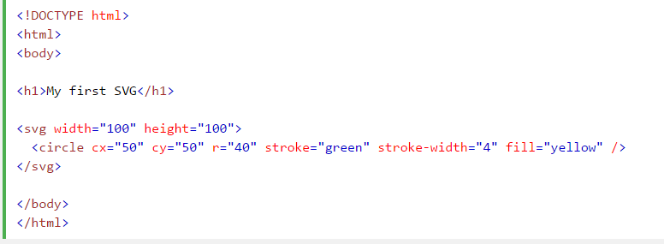
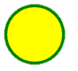
HTML5 SVG
Ví dụ:

Slide 22
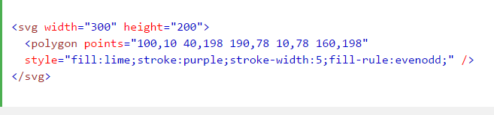
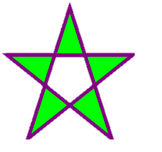
HTML5 SVG
Ví dụ:

Slide 23
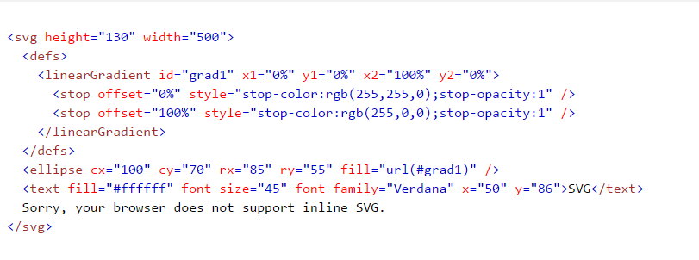
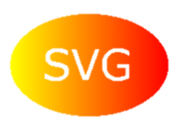
HTML5 SVG
Ví dụ:

Slide 24
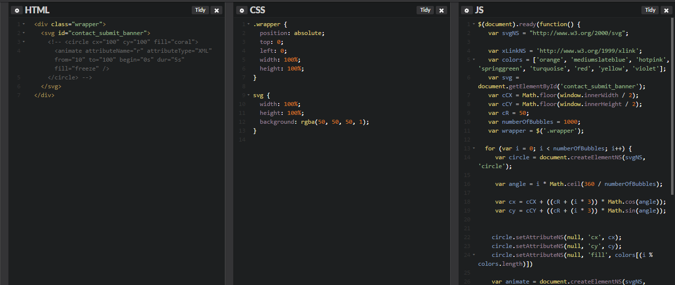
HTML5 SVG
Ví dụ:
http://codepen.io/sidthesloth92/pen/VLdmVz

Slide 25
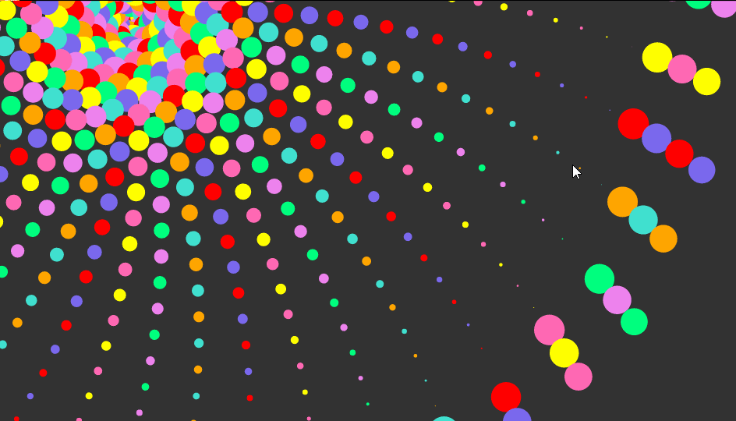
HTML5 SVG
Ví dụ:

Slide 26
DEMO ỨNG DỤNG
Các ứng dụng:
- Các trang web như:
https://www.duolingo.com/
https://share-wis.com/
…
sử dụng đồ họa hình ảnh bằng SVG.

Slide 27
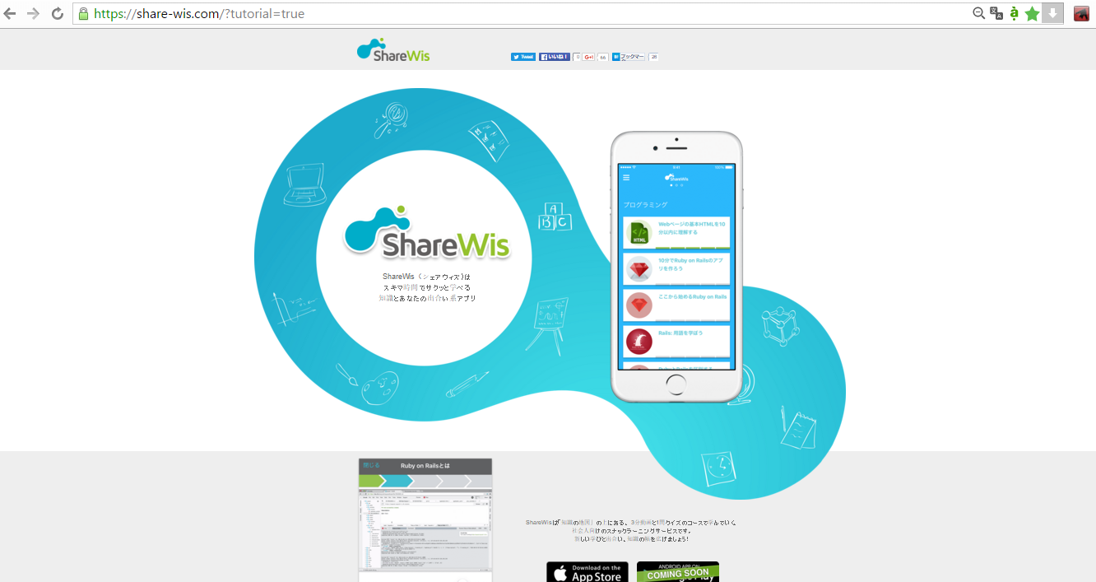
DEMO ỨNG DỤNG
Các ứng dụng:

Slide 28
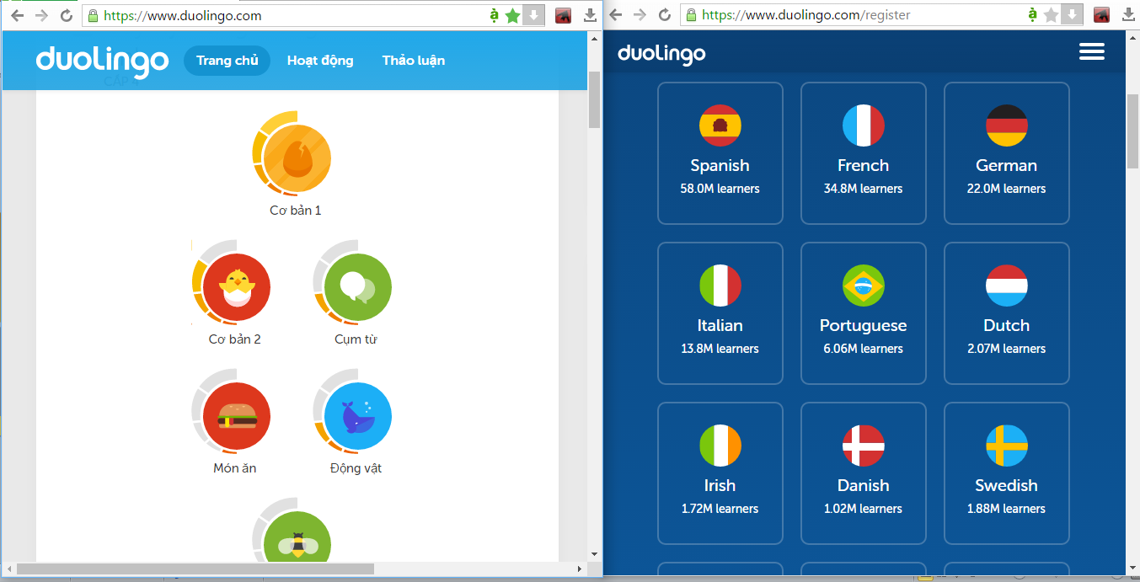
DEMO ỨNG DỤNG
Các ứng dụng:

Slide 29
ỨNG DỤNG PHÂN TÁN
Nguồn tham khảo:
http://www.w3schools.com/svg/default.asp
http://w3vn.net/html/html5-svg.html
https://vi.wikipedia.org/wiki/SVG
http://edutechwiki.unige.ch/en/Using_SVG_with_HTML5_tutorial#How_can_I_include_SVG_in_HTML5

Slide 30

ỨNG DỤNG PHÂN TÁN

